Slide 1
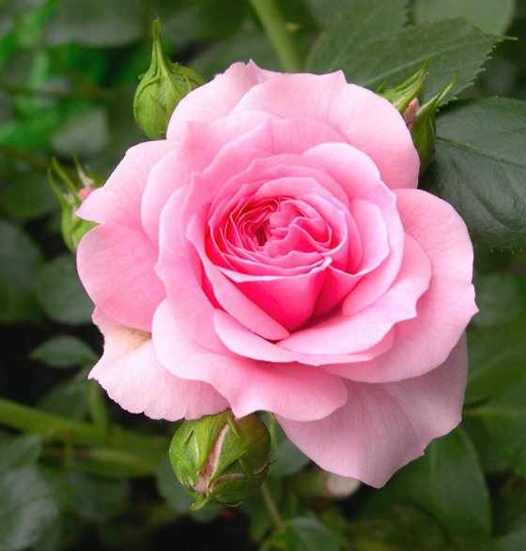
সকলকে শুভেচ্ছা

Slide 2

মাহফুজা বেগম
কল্লোল দাশ
সাধন চাকমা
গোপাল দে
দল নং ৪
শিক্ষকবৃন্দ

Slide 3
তৃতীয় শ্রেণি
বাংলাদেশ ও বিশ্বপরিচয় ।

Slide 4
শিখন ফলঃ
সামাজিক পরিবেশ কী বলতে পারবে।
সামাজিক পরিবেশের উপাদান গুলোর নাম বলতে পারবে।
সামাজিক পরিবেশ কী এবং এর উপাদান গুলোর নাম
লিখতে পারবে।

Slide 5
এসো আমরা একটা ভিডিও দেখি

Slide 6
পাঠ শিরোনাম
সামাজিক পরিবেশ

Slide 7
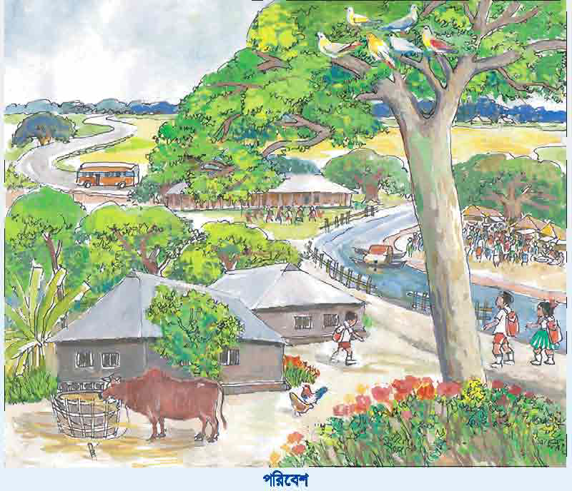
এসো আমরা একটা ছবি দেখি

Slide 8
মানুষের তৈরি উপাদান
গাড়ি
বিদ্যালয়
ঘরবাড়ি
রাস্তা

Slide 9
মানুষ যা কিছু তৈরী করেছে
সে সব নিয়ে আমাদের
সামাজিক পরিবেশ ।

Slide 10
তোমরা পাঠ্যাংশটি নিরবে পড়

Slide 11
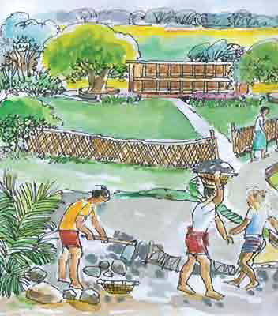
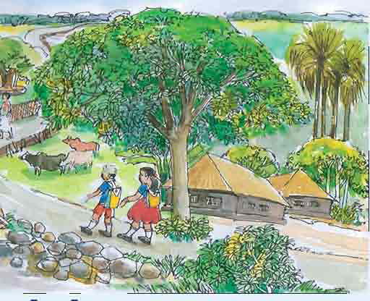
নিচের ছবি গুলোর মধ্যে কি কি সামাজিক পরিবেশের উপাদান রয়েছে লিখ -

Slide 12
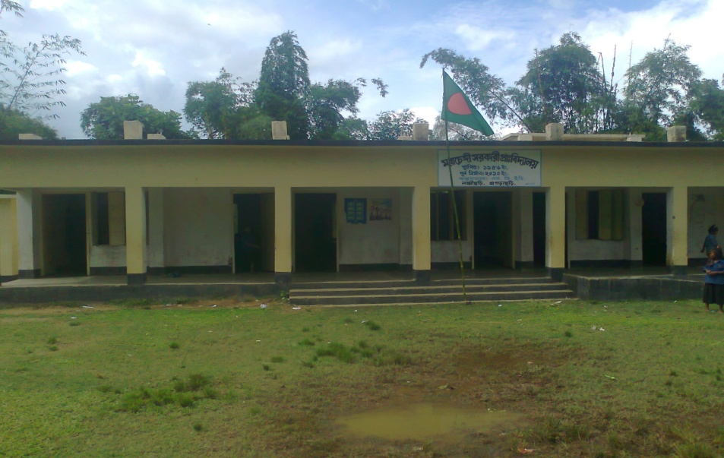
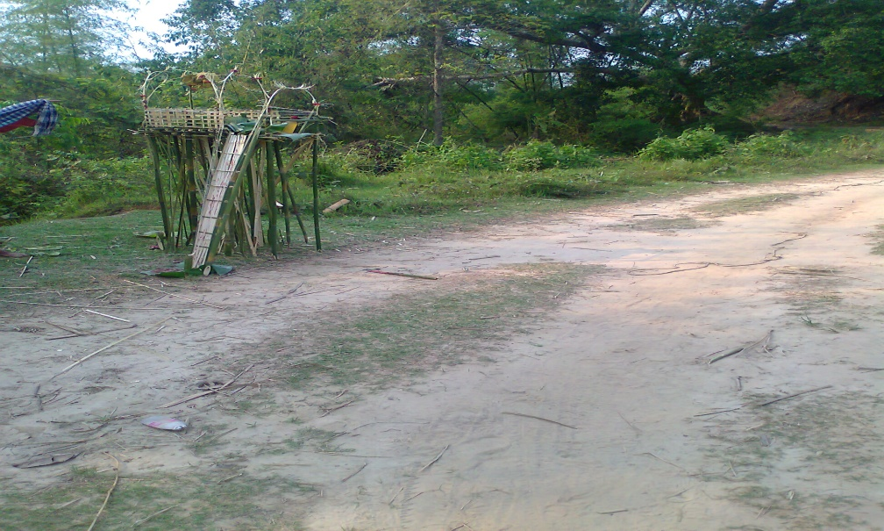
এবার তোমরা তোমাদের লেখার সাথে মিলিয়ে নাও
বিদ্যালয়
রাস্তা

Slide 13
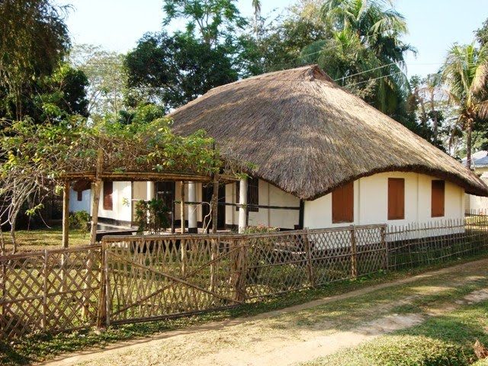
ঘরবাড়ি

Slide 14

তোমাদের দেখা ৫ টি সামাজিক পরিবেশের উপাদানের নাম লিখে আনবে
ক্রমিক নং | উপাদানের নাম

Slide 15
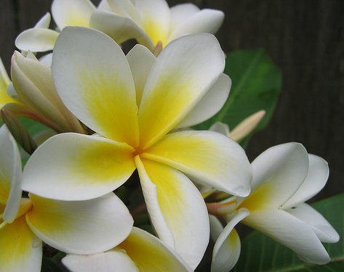
ধন্যবাদ

